Slide 1
Долгожданный дан звонок,
Начинается урок !
-Ну-ка проверь, дружок,
Ты готов начать урок ?
Всё ли на месте,
Всё ли в порядке.
Ручка , книжка и тетрадка ?
Все ли правильно сидят?
Все внимательно глядят ?
Каждый хочет получать
Только лишь отметку «5».

Slide 2
Разминка.
Отгадайте ребус:
,,
,,,
а
даты

Slide 3
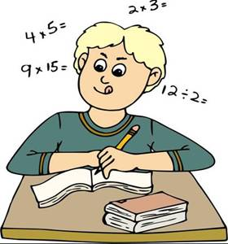
Устный
счёт

Slide 4
Алгоритм вычитания:
-Вычитаю единицы...
-Вычитаю десятки...
-Вычитаю сотни...
-Считаю тысячи...

Slide 5
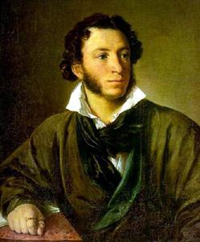
Александ Сергеевич
Пушкин

Slide 6
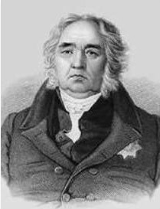
Иван Андреевич
Крылов

Slide 7
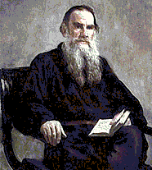
Лев Николаевич
Толстой

Slide 8
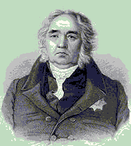
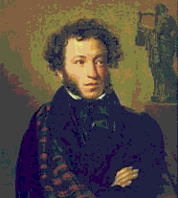
?
1769
1799
1829
И.А.Крылов
А.С.Пушкин
Л.Н.Толстой

Slide 9
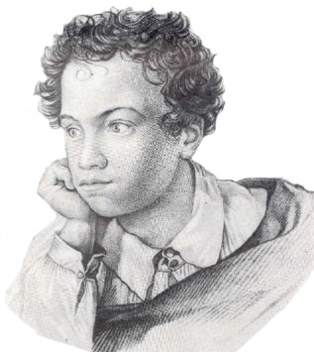
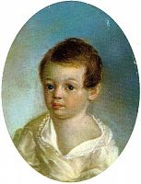
12лет
1799
?

Slide 10
Назовите лишнее слово
в каждом столбике:
слагаемое
умножение
вычитание
сложение
уменьшаемое
слагаемое
вычитаемое
разность

Slide 11
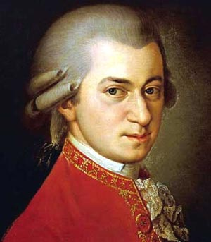
Вольфган Амадей
Моцарт

Slide 12
Физкультминутка

Slide 13
- 437с.
- ?
1237с.
Осталось
-352с.

Slide 14
Самостоятельная
работа
Стр 55, № 5.

Slide 15
Оценочный лист.
Смогу ли я
самостоятельно
выполнить
вычитание?
Знаю ли я
названия
компонентов
при вычитании?
Умею ли я
вычитать
числа?

Slide 16
Находим
квадрат
числа

Slide 17
13 13
13 13 – 12 12
13 13 + 17 17 – 17 17

Slide 18
Домашнее
задание
Стр. 55, № 6.

Slide 19
Конец
Дёмина
Татьяна Ивановна
Башкортостан
Г. Белорецк
МОБУ СОШ № 21

